Slide 1
Zeitlos
wertvoll
Unzerstörbar
Brilliant
Veredelbar
Stimmigkeit von Außen und Innen

Slide 2
Identität – Der Diamant
Zeitlos wertvoll
Brilliant
Unzerstörbar
Stimmigkeit von Außen und Innen
Veredelbar
Notes:
die andere Perspektive

Slide 3
Das Diamant Modell exzellenter Karrieren
Passion
Inneres Anliegen
Zentraler Wert
Person
Persönlichkeit
Lebensphase
Lebensthemen
Glaubenssätze
Profession
Können
Meisterschaft
Vision
Wirkungsgrad
Bühne
Rolle/Funktion
Anforderung
Ausfüllung

Slide 4
Das Diamant Modell exzellenter Karrieren
Passion
Inneres Anliegen
Zentraler Wert
Person
Persönlichkeit
Lebensphase
Lebensthemen
Glaubenssätze
Profession
Können
Meisterschaft
Vision
Wirkungsgrad
Bühne
Rolle / Funktion
Anforderung
Ausfüllung
Notes:
Welche Botschaft habe ich aus den ersten Lebensphasen mitgenommen?

Slide 5
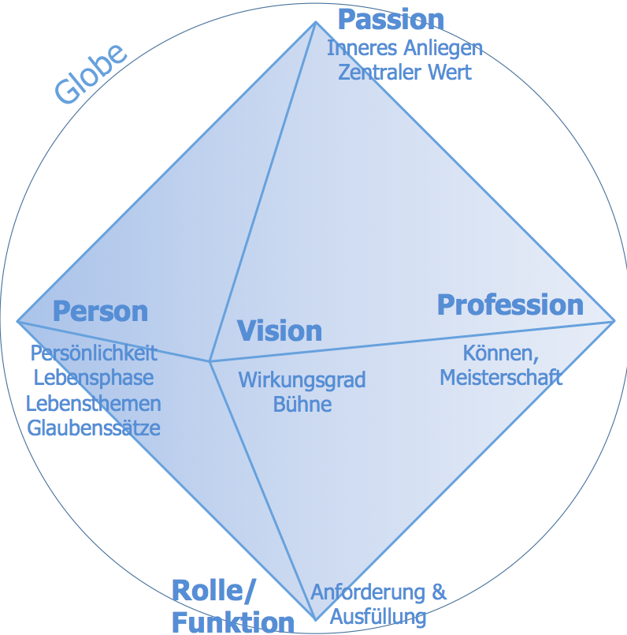
Das Diamant Modell exzellenter Karrieren

Slide 6
Das Diamant Modell exzellenter „Karrieren“
Passion
Inneres Anliegen
Zentraler Wert
Person
Persönlichkeit
Lebensphase
Lebensthemen
Glaubenssätze
Profession
Können
Meisterschaft
Vision
Wirkungsgrad
Bühne
Rolle/Funktion
Anforderung
Ausfüllung

Slide 7
Das Diamant Modell exzellenter „Karrieren“
Passion
Inneres Anliegen
Zentraler Wert
Person
Persönlichkeit
Lebensphase
Lebensthemen
Glaubenssätze
Profession
Können
Meisterschaft
Vision
Wirkungsgrad
Bühne
Rolle/Funktion
Anforderung
Ausfüllung

Slide 8
Englisch

Slide 9
Identity: The Diamond
Timeless
Brilliant
Indestructible
Pure
Can be refined
Notes:
Die Perspektive der individuellen Existence
Pure: inside=outside

Slide 10
Diamond model of excellent careers over life time
Purpose
Core life theme
Core value & driver
Person
1. Personality (stable traits)
2. Changeable features over life span:
Life cycle
Life themes
Self development
Competencies
Mental concepts
Profession
Knowledge
Mastery
Stage
Vision
Radius & Radiance
Maximum Effectivness
Role/function
Requirement
Fullfillment

